Slide 1
Программа по изобразительному искусству под редакцией Б.М. Неменского для 1 класса
Тема: Что такое узор?
Система уроков: Узоры, которые создали люди
Место урока в программе: 12 урок 2 четверти
«Жизнь прекрасна. Ты изображаешь. Знакомство с Мастером украшения»
© Беленькая Людмила Владимировна,
учитель ИЗО, МХК и черчения МБОУ СОШ №17 г.Красноярска

Slide 2
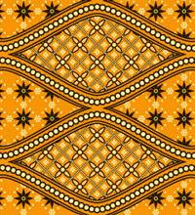
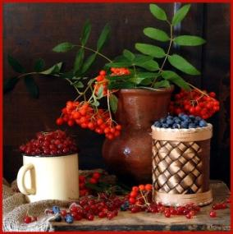
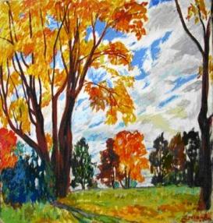
УЗОР - ЭТО
УЗОР ?
РЕБЯТА РИСУЮТ РОЗУ
УКРАШЕНИЕ
1
2
3

Slide 3
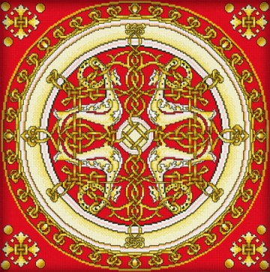
Узор – это рисунок

Slide 4
Из чего состоит узор?
Узор состоит из линий и фигур

Slide 5
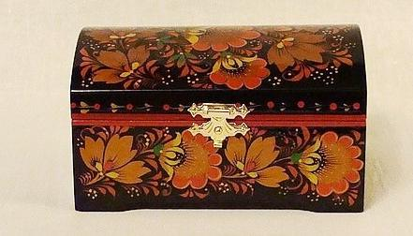
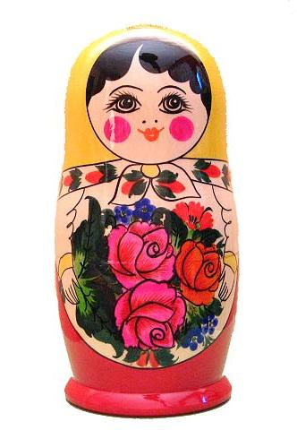
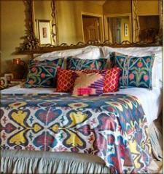
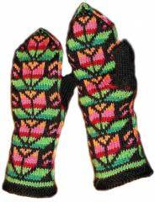
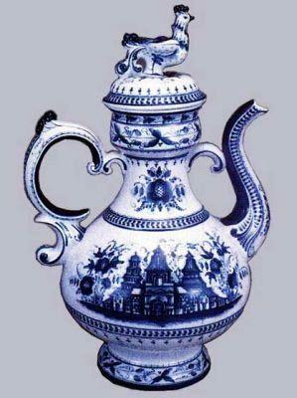
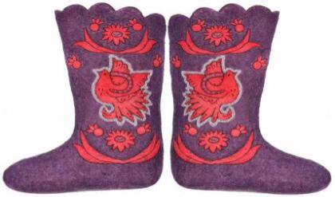
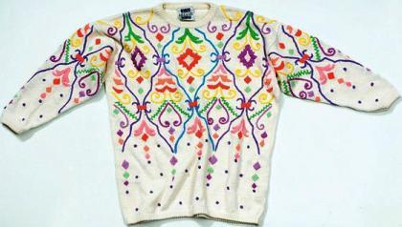
Что можно украсить узорами?

Slide 6
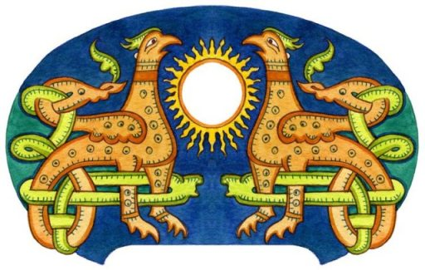
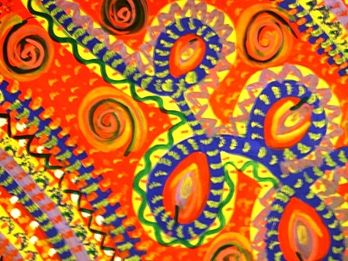
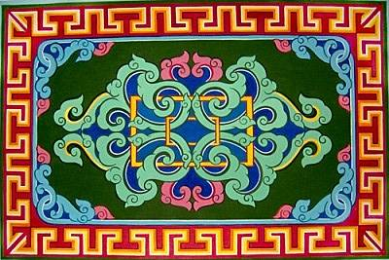
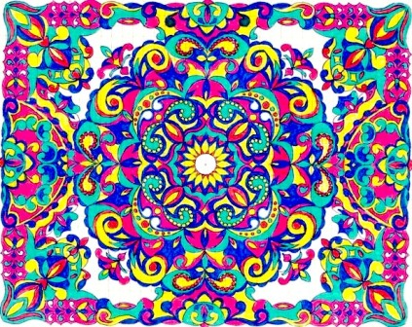
На что похож узор?

Slide 7
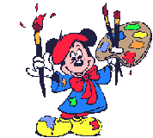
узор
орнамент

Slide 8
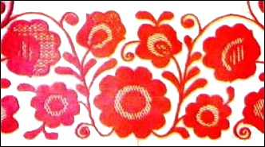
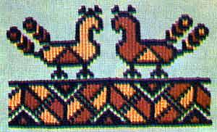
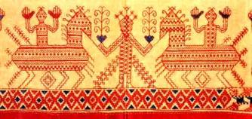
растения
птицы
люди и
животные

Slide 9
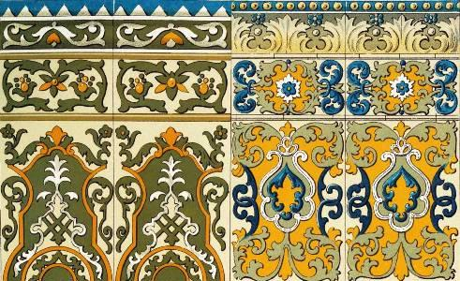
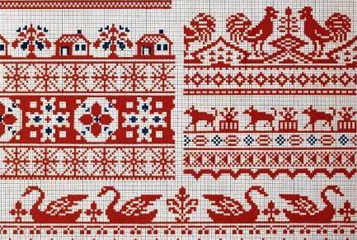
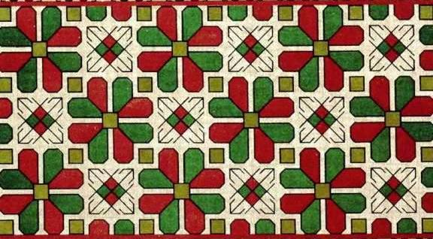
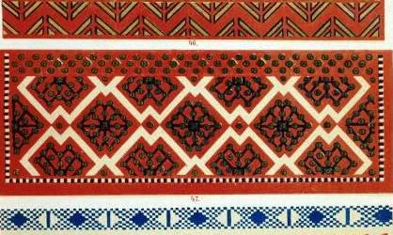
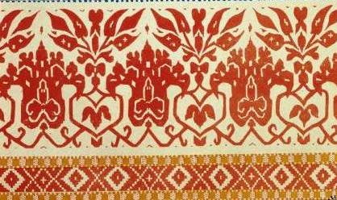
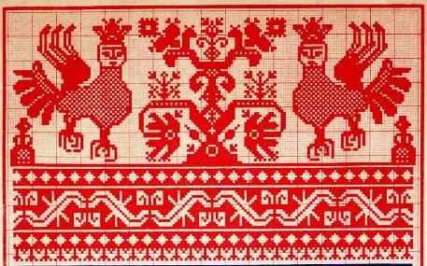
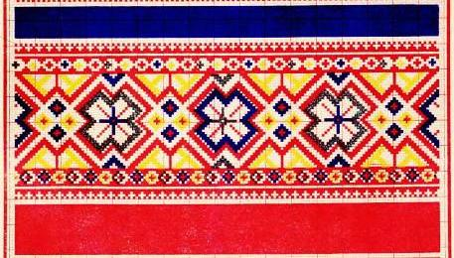
Люди учились у природы

Slide 10
Люди украшают
свои вещи узорами.
Почему?
Представьте себе, что вы художники на фабрике по изготовлению детских стульчиков. Вам поручили придумать украшение для сидения. В центре может быть цветок или птичка, а по краям – орнамент из линий, крестиков, кружочков, квадратиков
Чтобы вещи стали нарядными и красивыми

Slide 12
Информационные источники:
Изобразительное искусство. 1 класс: поурочные планы по учебнику Л.А.Неменской «Искусство и ты» / авт.-сост. И.В.Федотова. – Волгоград: Учитель, 2006.
Слайд 2. Узор http://photoshopdesign.narod.ru/img/pattern/single/Tekstura_kovrovie_uzori.jpg
Слайд 3. Узоры http://www.panna.ru/shop/2272599252/
http://www.panna.ru/shop/2503902822/
http://www.panna.ru/shop/1585421002/
Слайд 4. Ролик «Элементы растительного орнамента» http://school-collection.iv-edu.ru/catalog/res/000000be-1000-4ddd-ada9-4b0046974d8c/?from=000008fe-a000-4ddd-5ff6-510047601064&
Слайд 5. Покрывало http://home-sweet.ru/wp-content/uploads/2009/03/1822.jpg
Варежки http://cmapywka.ru/_ph/19/2/689238622.jpg
Свитер http://www.afisha.ru/article/seconds/
Гжель http://www.gzhel.ru/price.php?lev=detail&sub=512
Валенки http://cmapywka.ru/_ph/38/2/435618143.jpg
Шкатулка http://uaprom-image.s3.amazonaws.com/1759612_w640_h640_dsc01950.jpg
Матрешка http://hohloma.org/images/tovary/0033.jpg
Слайд 6. Узоры http://www.greenmama.ru/forum_img/00/31/51/44.1.ornament_2006.JPG
http://tangha.km.ru/hgj.jpg
http://img-fotki.yandex.ru/get/5604/marnat108.3b/0_567ca_16ca8e33_XL
http://artnow.ru/img/184000/184192.jpg

Slide 13
Слайд 7. Художник http://animashky.ru/index/0-25?25-8
Слайд 8. Растительный узор http://www.rukodelie.net/vyshivka-ukrainskaja/art001p1.jpg
Орнамент с птицами http://www.rukodelie.net/vyshivka-ukrainskaja/art001p3.jpg
Орнамент с животными http://www.anaharsis.ru/ornam/228.htm
Слайд 9. Русские орнаменты http://allday.ru/uploads/posts/2008-12/1228246839_3.jpg
http://allday.ru/uploads/posts/2008-12/1228247305_11.jpg
http://allday.ru/uploads/posts/2008-12/1228247816_17.jpg
http://allday.ru/uploads/posts/2008-12/1228247552_15.jpg
http://allday.ru/uploads/posts/2008-12/1228247099_9.jpg
Слайд 11. Орнаменты http://favim.com/orig/201105/19/colors-design-geometry-graphic-pattern-shapes-Favim.com-49854.jpg
http://www.doggiesecrets.com/DOGGIESECRETS/pattern34graphic.jpg
http://img1.liveinternet.ru/images/attach/c/1//55/879/55879603_Prodolnuyy_ornament.jpg
http://images2.layoutsparks.com/1/76731/life-short-checks-pattern.gif
Узоры http://img-fotki.yandex.ru/get/4003/ivanpobeda.43/0_1689d_62032a01_L.jpg
http://img-fotki.yandex.ru/get/3906/ivanpobeda.43/0_168a4_b77082c5_L.jpg
http://img-fotki.yandex.ru/get/4000/ivanpobeda.43/0_16889_be3d7774_L.jpg
http://img-fotki.yandex.ru/get/4000/ivanpobeda.43/0_16893_6aa025f5_L.jpg
http://img-fotki.yandex.ru/get/4006/ivanpobeda.43/0_168a1_266477a0_L.jpg

